Slide 1

다섯째마당
딥러닝 활용하기

Slide 2
21장 설명 가능한 딥러닝 모델 만들기
1 딥러닝의 결과를 설명하는 방법
2 설명 가능한 딥러닝의 실행

Slide 3
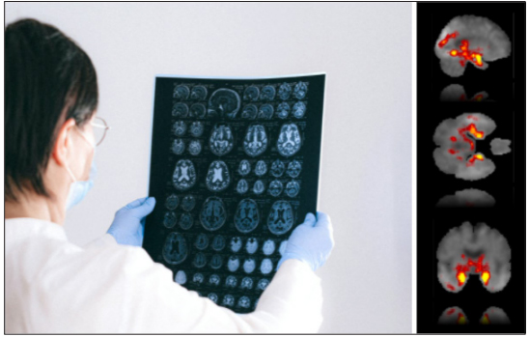
설명 가능한 딥러닝 모델 만들기
설명 가능한 딥러닝 모델 만들기

Slide 4
설명 가능한 딥러닝 모델 만들기
설명 가능한 딥러닝 모델 만들기
딥러닝으로 알츠하이머형 치매 여부를 판단하는 실험은 상당히 높은 정확도를 보임
치매에 걸릴 확률이 몇 년 후에 몇 퍼센트인지까지도 예측하기도 함
이렇게 만든 모델을 실제 의료 현장에서 사용하는 것은 쉽지 않음
꼭 필요한 단계가 있기 때문임
왜 그런 결과가 나왔는지 설명해 주는 단계
자신의 건강과 생명에 관한 일인데, ‘그냥 딥러닝이 그러더군요’라는 설명을 듣고 싶은 환자는 없음

Slide 5
설명 가능한 딥러닝 모델 만들기
설명 가능한 딥러닝 모델 만들기
딥러닝이 왜 그런 판단을 했는지 설명하는 것은 어려움
다차원 입력으로 인한 계산의 복잡성, 드러나지 않는 은닉층 등 그 중간 과정을 유추해 내기 어렵게 만드는 여러 요소가 있기 때문임
만일 딥러닝이 왜 그런 예측과 판단을 했는지, 그 정확한 근거를 알 수 있다면 환자나 사용자들에게 설명할 수 있을 뿐 아니라, 더 나은 모델을 만들고 더 좋은 데이터를 준비하는 데 도움이 많이 될 것

Slide 6
1 딥러닝의 결과를 설명하는 방법

Slide 7
1 딥러닝의 결과를 설명하는 방법
딥러닝의 결과를 설명하는 방법
설명이 가능한 딥러닝을 XAI(Explainable AI)라고도 함
예측의 근거를 설명해 주는 기술
이미지를 사용해 이름이나 물건의 종류를 맞히는 모델을 만들었다면, 이미지의 어디를 보고 왜 그런 판단을 했는지 설명해 내는 또 다른 그림을 그려 내는 것
예를 들어 그림 21-1은 잠시 후 우리가 다룰 설명 가능한 딥러닝 방법 중 하나의 결과
원본 이미지( )는 말티즈
말티즈를 말티즈로 구분해 내는 근거를 번 그림이 보여 주고 있음
색이 밝을수록 예측에 많은 기여를 했다는 것이고 파란색에 가까울수록 기여가 적다는 것인데, 두 눈과 코가 밝고 나머지는 대부분 푸른색 계열로 보이고 있음
이것으로 미루어 보건데, 이 모델은 말티즈를 구분할 때 주로 눈과 코를 본다는 것을 알 수 있음
이 덕분에 사용자에게 이 사진을 말티즈로 예측한 근거가 눈과 코라고 말할 수 있음

Slide 8
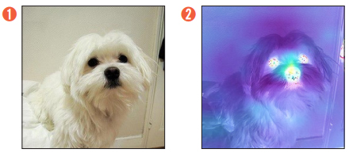
1 딥러닝의 결과를 설명하는 방법
▼ 그림 21-1 | 설명 가능한 딥러닝을 통해 알아본 ‘말티즈’ 예측의 근거

Slide 9
1 딥러닝의 결과를 설명하는 방법
딥러닝의 결과를 설명하는 방법
이렇게 딥러닝의 결과를 설명해 주는 방법 중 현재 널리 사용되는 것은 크게 두 가지
첫째는 딥러닝의 중간 과정에서 나온 특징 맵을 이용하는 방법
이러한 방법의 대표적인 사례가 CAM(Class Activation Map)

Slide 10
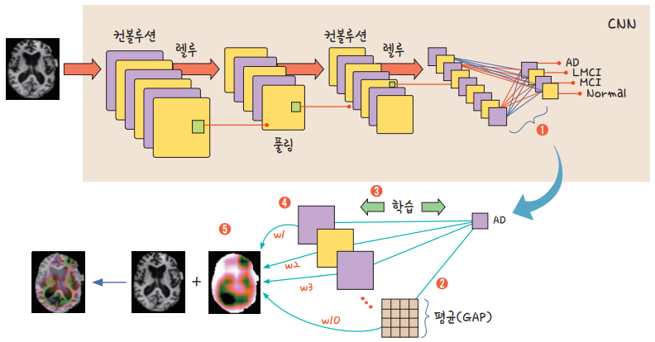
1 딥러닝의 결과를 설명하는 방법
▼ 그림 21-2 | 특징 맵을 만드는 CAM의 기본 원리

Slide 11
1 딥러닝의 결과를 설명하는 방법
딥러닝의 결과를 설명하는 방법
CAM의 원리를 살펴보기 위해 컨볼루션 신경망(CNN)에 대해 조금 더 생각해 보자
15장에서 데이터가 입력되면 컨볼루션 레이어, 풀링 레이어에 통과시키는 것이 컨볼루션 신경망이라고 배웠음
이러한 레이어들을 통과시키는 이유가 뭘까?
신경망 학습을 위해서는 입력된 2D 이미지들을 1차원 배열로 축소해야 하기 때문임
차원을 줄이는 과정에서 공간 정보의 손실이 발생할 수밖에 없고, 이를 해소하기 위해 컨볼루션 신경망이 만들어진 것
이를 바꾸어 말하면, 컨볼루션 신경망 내부의 레이어들을 하나씩 거쳐 마지막 예측을 위한 단계까지 온 데이터들(이를 중간 맵이라고 함)은 입력 데이터의 속성을 잘 간직하고 있다는 의미가 됨

Slide 12
1 딥러닝의 결과를 설명하는 방법
딥러닝의 결과를 설명하는 방법
CAM은 여기서 아이디어를 얻었음
이 데이터를 1차원으로 축소시키는 Flatten 단계 직전에 개입해서 그때까지 만들어진 중간 맵들을 따로 모음( )
그 중간 맵들 각각으로부터 평균값(Global Max Pooling, GAP)(중간 맵 안에 들어 있는 모든 값의 평균)을 뽑은 후( ), 이 평균값과 최종 예측 사이에서 한 번 더 학습( )
그러면 어떤 중간 맵이 최종 결정에 큰 역할을 하는지 알려 주는 가중치( )를 얻게 됨
이 가중치를 각 중간 맵에 곱해 중요한 중간 맵은 가중하고 불필요한 중간 맵은 자연스럽게 없애면서 특징 맵( )을 만들어 내는 것이 바로 CAM
같은 원리이지만, 평균값을 계산하기 위해 모델의 구조를 바꾸어야 하는 번거로움을 피하고자 평균값 대신 기울기를 이용하는 방법도 개발
이를 그레이디언트 CAM(Gradient CAM)이라고 함

Slide 13
1 딥러닝의 결과를 설명하는 방법
딥러닝의 결과를 설명하는 방법
설명 가능한 딥러닝의 나머지 한 계열은 일부를 가리면서 가려진 부분이 결과에 얼마나 영향을 미치는지 계산하는 방식(그림 21-3 참조)
이를 마스크 방식 또는 오클루전(폐쇄성 민감도(Occlusion Sensitivity)) 방식이라고 함
이어지는 실습을 통해 그레이디언트 CAM 방식, 오클루전 방식의 실행 방법과 그 결과를 살펴보자

Slide 14
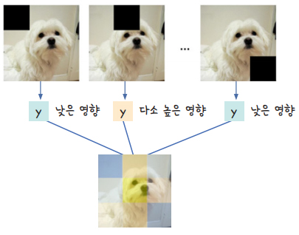
1 딥러닝의 결과를 설명하는 방법
▼ 그림 21-3 | 일부를 가리는 방식으로 가장 중요한 부위를 판별

Slide 15
2 설명 가능한 딥러닝의 실행

Slide 16

2 설명 가능한 딥러닝의 실행
설명 가능한 딥러닝의 실행
이제 CAM과 폐쇄성 민감도 방식을 어떻게 실행할 수 있는지 알아보자
실습을 위해 설명 가능한 딥러닝 방식을 구현하게 해 주는 tf-explain 라이브러리와 이를 돕는 OpenCV라이브러리가 필요함
코랩에서는 OpenCV 라이브러리를 기본으로 제공하므로 tfexplain라이브러리만 설치

Slide 17
2 설명 가능한 딥러닝의 실행
설명 가능한 딥러닝의 실행
주피터 노트북을 이용해 실습 중이라면 OpenCV 라이브러리도 추가로 설치
!pip install opencv

Slide 18
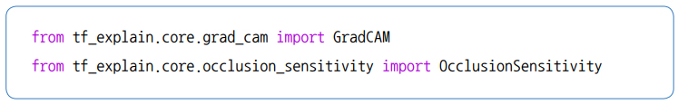
2 설명 가능한 딥러닝의 실행
설명 가능한 딥러닝의 실행
설치 후 다음과 같이 우리가 실행하고자 하는 Gradient CAM, 폐쇄성 민감도 방식 함수를 불러옴

Slide 19

2 설명 가능한 딥러닝의 실행
설명 가능한 딥러닝의 실행
앞서 다룬 바 있는 imagenet 학습 모델을 다시 한 번 불러와 우리의 모델로 사용

Slide 20
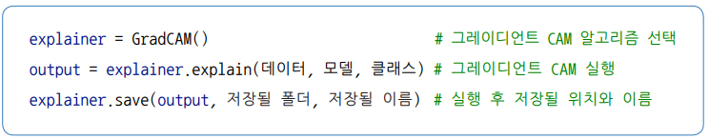
2 설명 가능한 딥러닝의 실행
설명 가능한 딥러닝의 실행
이제 그레이디언트 CAM을 실행하는 방법은 다음과 같음

Slide 21
2 설명 가능한 딥러닝의 실행
설명 가능한 딥러닝의 실행
먼저 GradCAM() 함수를 explainer 인스턴스에 할당
이 안에는 XAI를 실행하는 explain() 함수와 이를 저장하는 save() 함수가 있음
explain() 함수 안에는 데이터, 모델, 이미지넷의 클래스 번호가 들어감
save() 함수 안에는 XAI를 실행한 결과, 저장될 폴더, 그리고 저장될 이름이 들어감

Slide 22
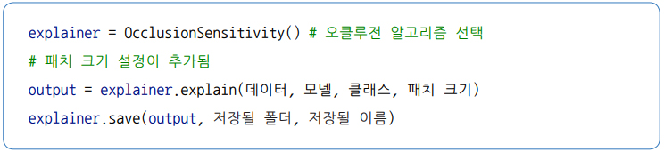
2 설명 가능한 딥러닝의 실행
설명 가능한 딥러닝의 실행
오클루전 방식은 다음과 같이 실행

Slide 23
2 설명 가능한 딥러닝의 실행
설명 가능한 딥러닝의 실행
여기서 달라진 점은 explain() 함수 안의 인자로 패치 크기가 들어간다는 것
패치 크기란 그림 21-3에서 사진을 가리며 움직이는 검은색 사각형의 크기를 의미
이를 크게 잡으면 조금 더 넓은 범위의 결과가 나오고, 작게 잡으면 조금 더 세밀한 부분을 가리키는 결과가 나옴

Slide 24
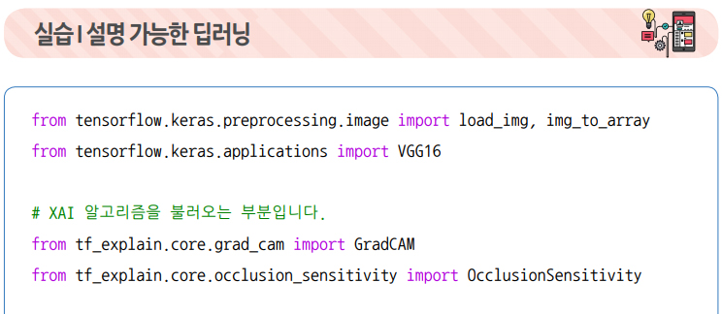
2 설명 가능한 딥러닝의 실행
설명 가능한 딥러닝의 실행
이러한 기본 위에 이미지를 불러와 하나씩 집어넣고 XAI 결과를 보여 주는 파이썬 코드를 만들어 보면 다음과 같음

Slide 25
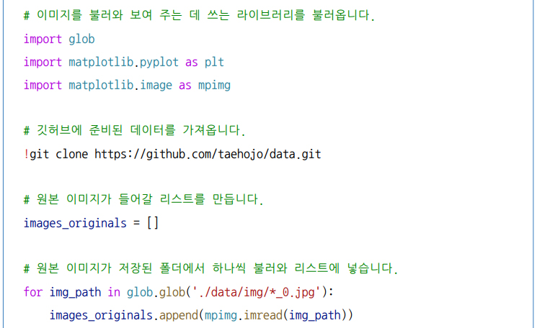
2 설명 가능한 딥러닝의 실행
설명 가능한 딥러닝의 실행

Slide 26
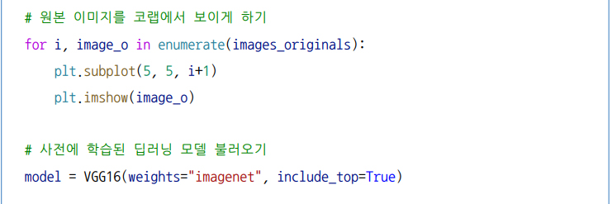
2 설명 가능한 딥러닝의 실행
설명 가능한 딥러닝의 실행

Slide 27
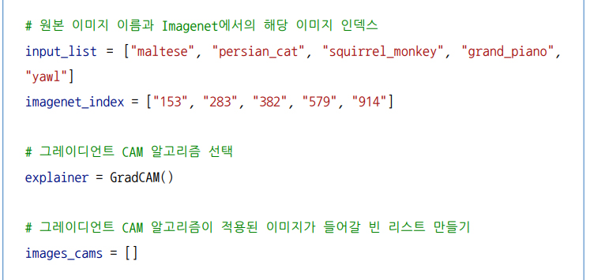
2 설명 가능한 딥러닝의 실행
설명 가능한 딥러닝의 실행

Slide 28
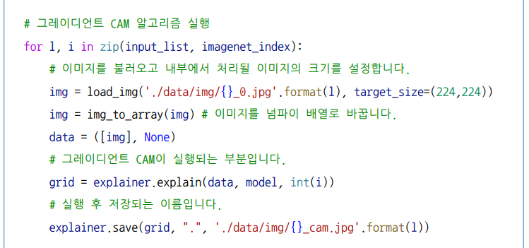
2 설명 가능한 딥러닝의 실행
설명 가능한 딥러닝의 실행

Slide 29
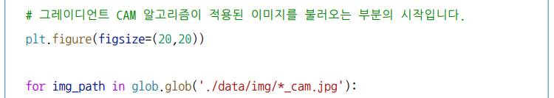
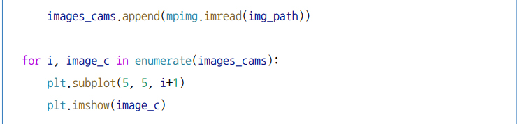
2 설명 가능한 딥러닝의 실행
설명 가능한 딥러닝의 실행

Slide 30
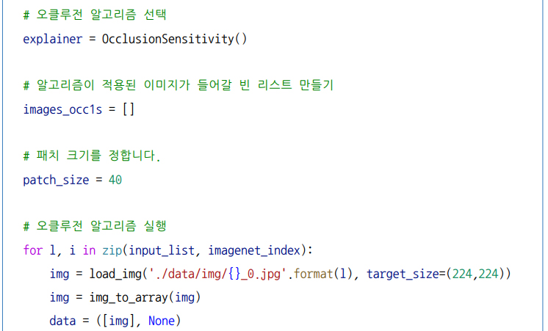
2 설명 가능한 딥러닝의 실행
설명 가능한 딥러닝의 실행

Slide 31
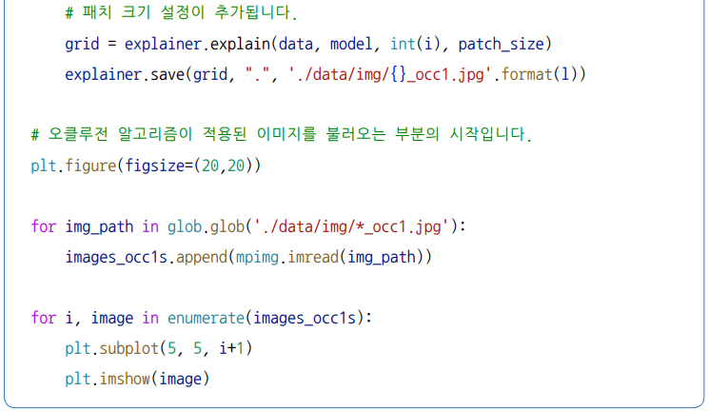
2 설명 가능한 딥러닝의 실행
설명 가능한 딥러닝의 실행

Slide 32
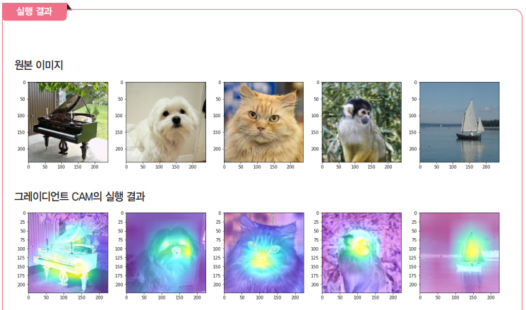
2 설명 가능한 딥러닝의 실행
설명 가능한 딥러닝의 실행
코드를 실행한 결과는 그림 21-4와 같음
▼ 그림 21-4 | 설명 가능한 딥러닝 실행 결과

Slide 33
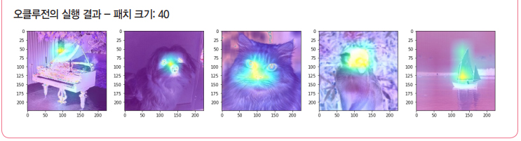
2 설명 가능한 딥러닝의 실행
설명 가능한 딥러닝의 실행

Slide 34
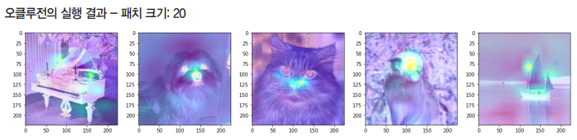
2 설명 가능한 딥러닝의 실행
설명 가능한 딥러닝의 실행
이 코드에서 patch_size = 40 부분을 다른 크기로 조절하면 결과가 조금씩 달라짐
다음은 patch_size = 20으로 설정해 실행한 예
▼ 그림 21-5 | 오클루전 실행 결과

